Slide 1
APRESENTAÇÃO
BRUNO RIOS SOUSA RA: 11201721430
CARLOS EDUARDO RA: 11069514
GUILHERME FUZISAWA RA: 11201721399
MURILLO DIAS RA:11201723076
RAFAEL TELLES RA: 11036114
VICTOR RA:11095612

Slide 2
PROBLEMA DE PESQUISA
O problema consiste na criação de um dicionário e corretor ortográfico na qual sua base de dados deve ser grande e única , também deve ser localizada em memória secundária de uma máquina remotamente localizada , para esse problema utilizamos TRIE como a estrutura de dados e Python e JavaScript como linguagem de programação.

Slide 3
ESTRUTURA DE DADOS E LINGUAGEM DE PROGRAMAÇÃO
A escolha de utilizar TRIEs foi devido a ser uma estrutura de dados muito eficiente por ser possível determinar palavras próximas de forma mais adequada, devido a cada nó conter potenciais arestas para cada letra em sequência no seu conjunto de texto.
Como linguagem de programação utilizamos Python devido a sua simplicidade e eficiência por ser uma linguagem de alto nível com bibliotecas diversas que auxiliaram na construção da árvore.
Para a parte de front-end, usamos JavaScript devido a implementação ser fácil e de ter uma boa abrangência.

Slide 4
TRABALHOS RELACIONADOS
ReGra - Processamento de Linguagem Natural
Certografia - Aprendizado de Máquina
HASCH - Programação paralela

Slide 5
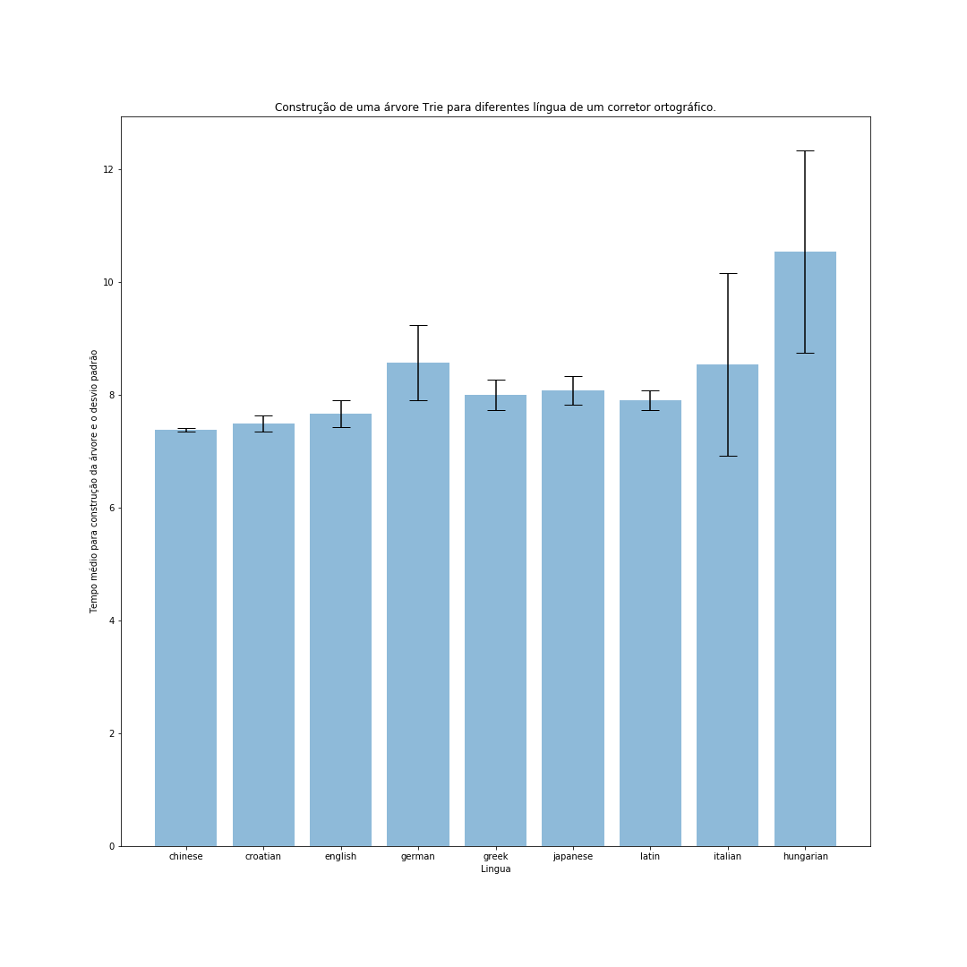
ALGORITMO DE SOLUÇÃO E ANÁLISE
Ao inicializar, o algoritmo precisa construir a árvore Trie de um corpus de um dicionário.
Foram realizados 7 experimentos para analisar o tempo de execução de diferentes corpus, sendo : português, inglês, húngaro, chinês, croata, italiano, latim, grego, alemão

Slide 6
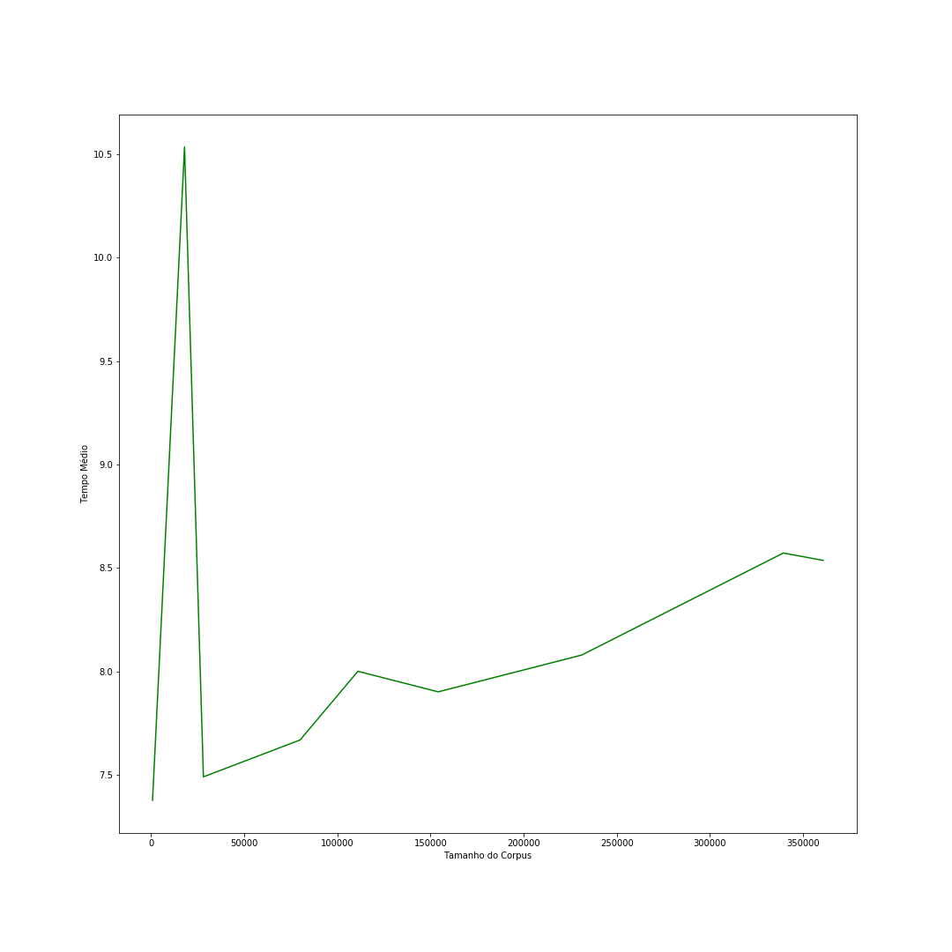
COMPORTAMENTO DO ALGORITMO PARA TAMANHOS DE TEXTOS DIFERENTES
Conforme o tamanho do corpus cresce, o crescimento de tempo médio se torna linear.
É possível observar um outlier na língua Húngara, devido ao número de letras presentes nas palavras típicas da língua, fazendo com que cada nó tenha mais opções

Slide 7
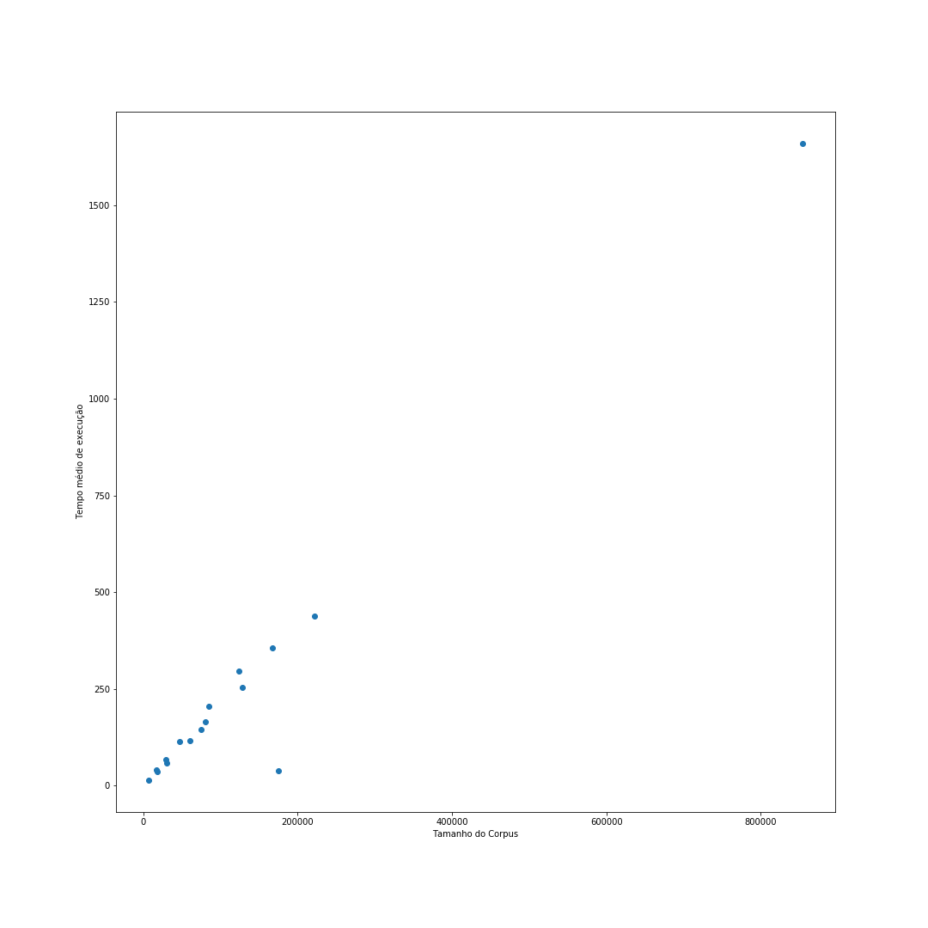
COMPORTAMENTO DA APLICAÇÃO COM TEXTOS E LÍNGUAS DIFERENTES
De acordo com o aumento no número de palavras no editor, a busca das mesmas leva um tempo linearmente proporcional, mostrando uma eficiência ao carregar o editor de textos com escritas grandes devido ao tempo de execução ser próximo de ótimo.

Slide 8
CONCLUSÕES E TRABALHOS FUTUROS
Com esse trabalho pudemos concluir que o algoritmo atendeu as expectativas do grupo e se mostrou eficiente na construção de dicionários e de corretor ortográfico utilizando Tries.
A utilização da linguagem Python contribuiu para a construção da árvore devido a sua simplicidade e suas bibliotecas tendo como exemplo a biblioteca counter.
Já o uso de Javascript atendeu aquilo que o grupo esperava ao fornecer uma tela de interação para o usuário, fazendo com que o uso do corretor possa ser mais simples.
Para trabalhos futuros poderíamos fazer uma implementação que usasse menos espaço em disco, tornando as buscas mais eficientes.

